Slide 1

Государственные услуги
И СПОСОБЫ ИХ ПОЛУЧЕНИЯ

Slide 2
Деятельность органов власти
Положение органа власти, утвержденное Правительством Санкт-Петербурга, – свод направлений деятельности, задач и полномочий органа власти.
ИОГВ:
Пример:
Комитет по развитию предпринимательства и потребительского рынка Санкт-Петербурга:
Государственная услуга:
Заявительный характер.
Государственная услуга:
выдавать лицензии на розничную продажу алкогольной продукции.
Функция контроля и надзора:
Мониторинг соблюдения законодательства.
Функция контроля и надзора:
осуществлять государственный контроль (надзор) за соблюдением обязательных требований к розничной продаже алкогольной продукции, розничной продаже алкогольной продукции при оказании услуг общественного питания, розничной продаже спиртосодержащей продукции.

Slide 3

Регулирование
Федеральный закон Российской Федерации от 27.07.2010 № 210-ФЗ «Об организации предоставления государственных и муниципальных услуг»
Основной закон, регулирующий процесс предоставления всех государственных и муниципальных услуг.
Административный регламент
Издается органом власти для каждой услуги, в нем указывается вся информация о процессе предоставления конкретной услуги:
Заявители
Порядок действий уполномоченной организации
Сроки
Другие сведения
Результат

Slide 4

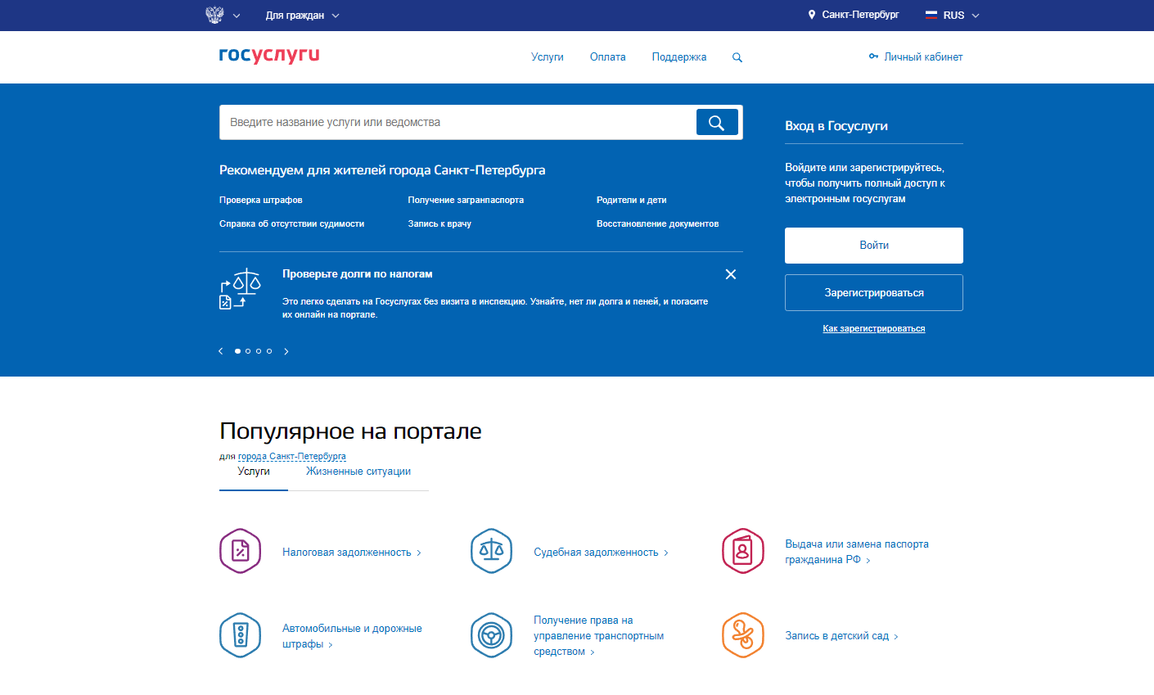
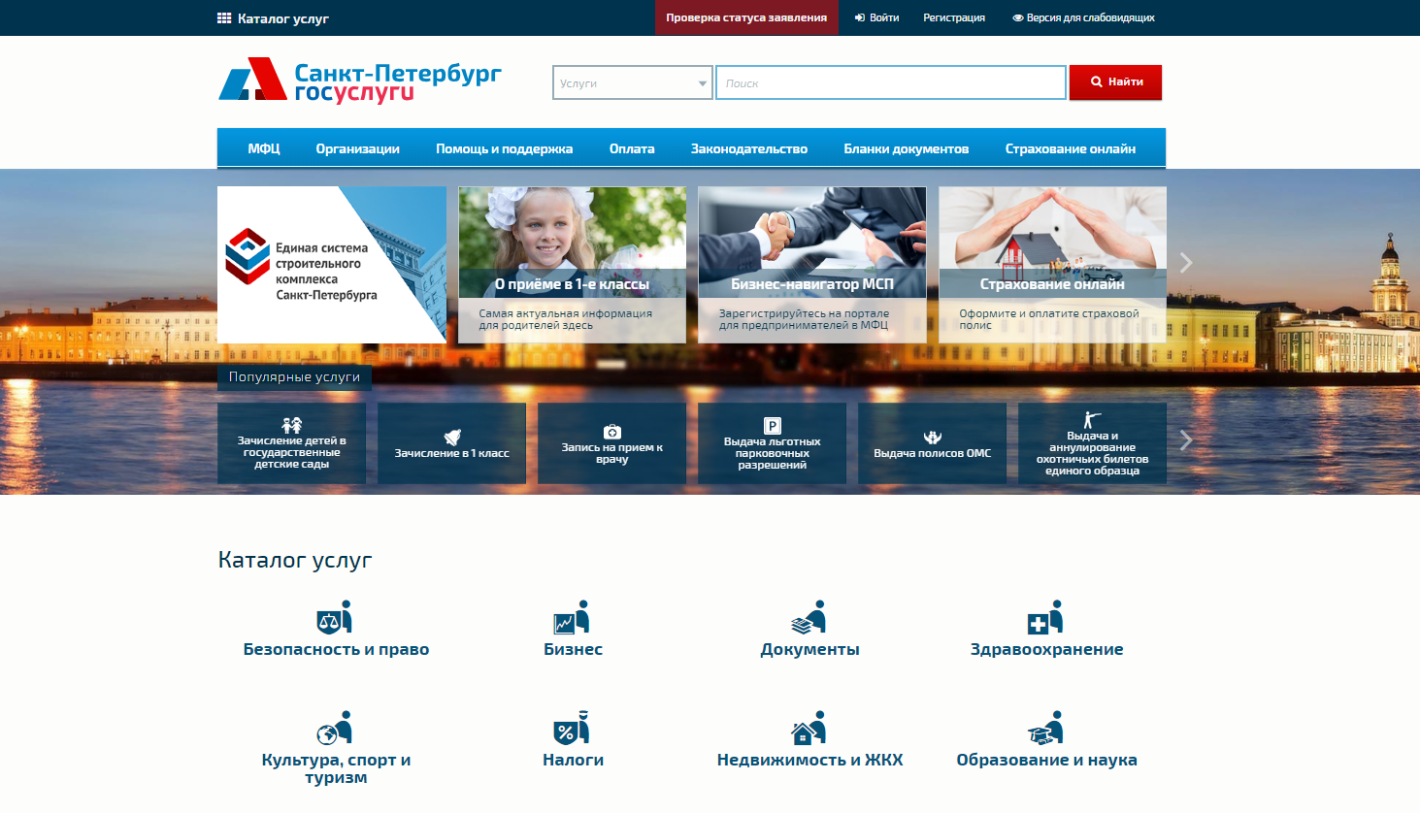
Способы получения госуслуг в электронной форме
Единый Портал государственных услуг
Портал госуслуг Санкт-Петербурга
Федеральный портал (ЕПГУ)
Региональный Портал (РГУ)
Предоставление федеральных услуг: оформление пенсии, получение российского и заграничного паспорта.
Предоставление региональных услуг:
запись к врачу, запись в детский сад и школу.

Slide 5



Способы получения госуслуг в Санкт-Петербурге
Большинство государственных услуг в Санкт-Петербурге можно получить 3 способами:
Традиционный способ
МФЦ
Электронный способ
Непосредственно при обращении в орган исполнительной власти Санкт-Петербурга.
МФЦ - посредник между государственными органами и заявителями, принимает и выдает документы.
Через РПГУ и ЕПГУ, а также официальные сайты государственных органов.

Slide 6
Спасибо за внимание

